Slide 1
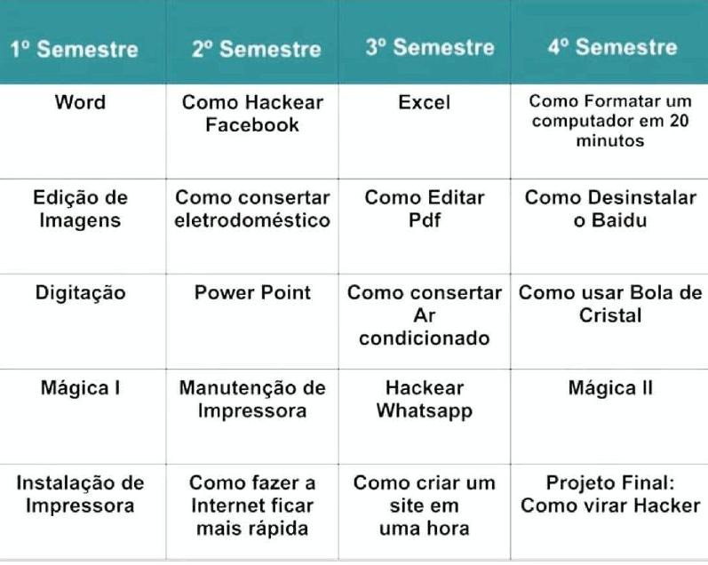
Curso de programação - LIpE
Esta apresentação contém uma Demonstração prática:
entrem nesse wifi <insira wifi> !
e busquem por esse link:
XXX.XXX.XXX.XXX/chat/chat.php

Slide 2
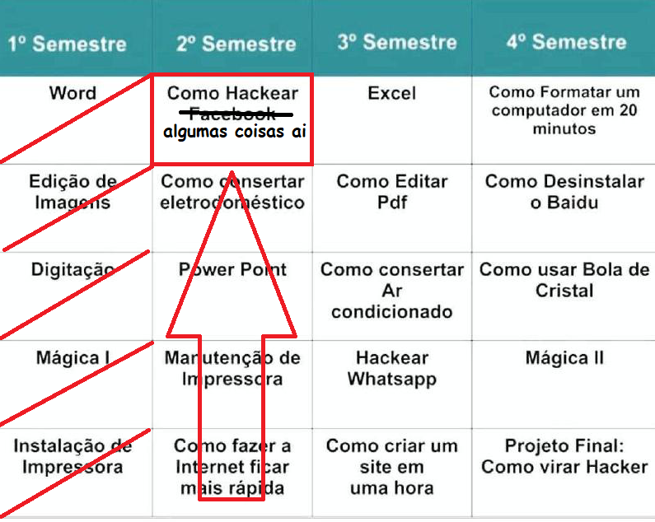
Curso de programação - LIpE
Chegou o dia!

Slide 3
Python orientado a
̶s̶e̶g̶u̶r̶a̶n̶ç̶a̶ hackinagem
Em 15 minutos. Ou um pouco mais.
Uma brevíssima introdução sobre redes e utilizando python. Além de algumas aplicações de segurança ofensiva.
Feito por GRIS :
José Luiz & alô glr do gris, <insira o nome ai>

Slide 4
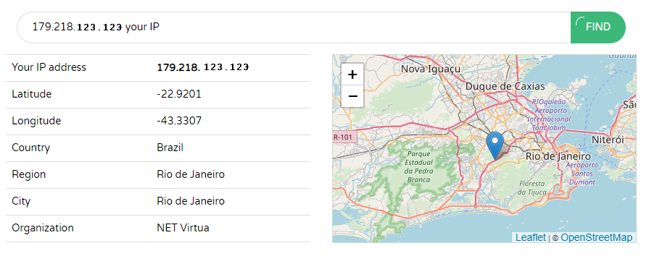
Básico
O que é um endereço IP?
O que é uma porta ?
O que é um soquete?

Slide 5
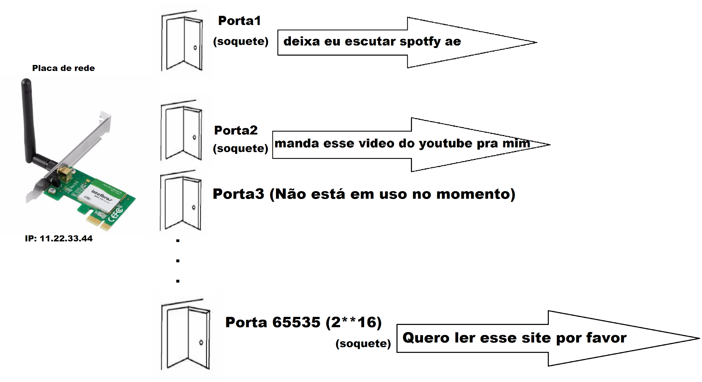
O que é uma porta ?
Um computador aguenta muitas conexões simultâneas. Portas permitem a um dispositivo se comunicar com múltiplos serviços ao mesmo tempo.
O que é um soquete?
É um programa que está atrelado à uma porta. É ele quem “fala” e quem “escuta” coisas vindo da rede.

Slide 6
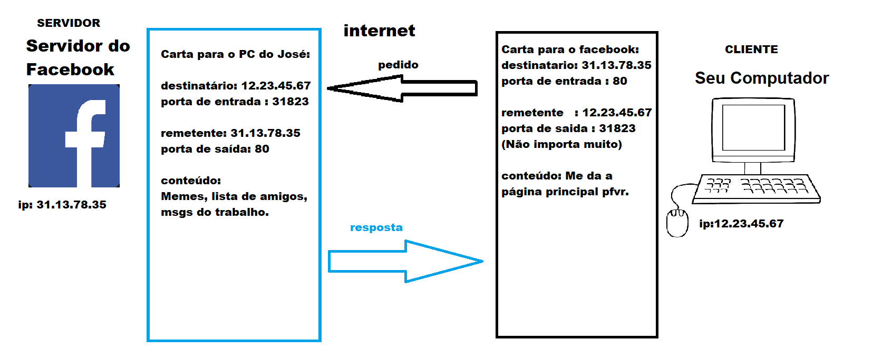

Slide 7
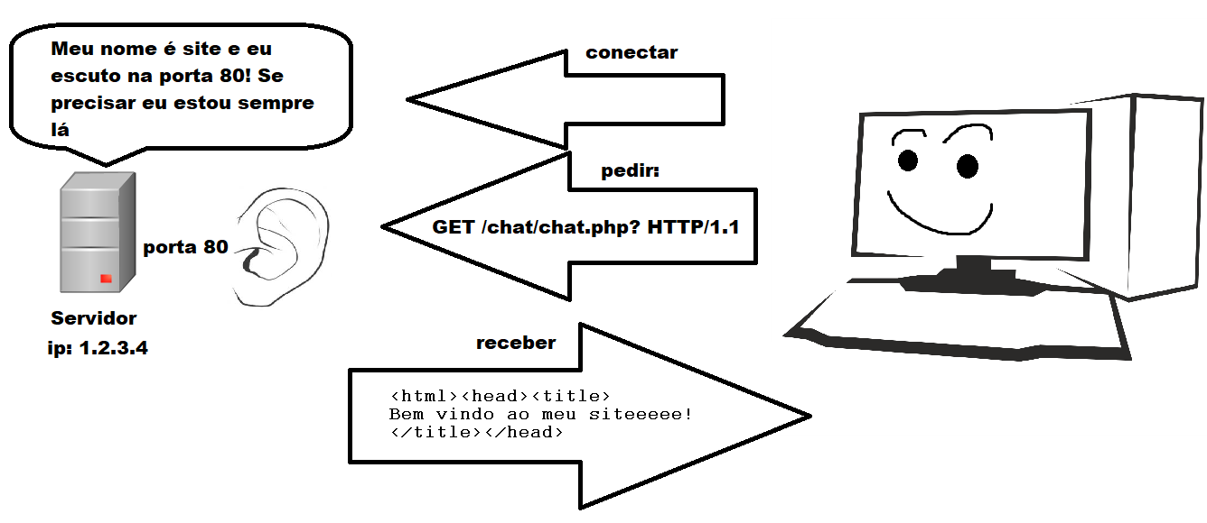
Para que serve?
Criar Serviços que utilizem internet:
Sites
navegadores
ataques hackers
̶J̶o̶g̶o̶s̶
̶C̶h̶a̶t̶s̶
outras aplicações

Slide 8
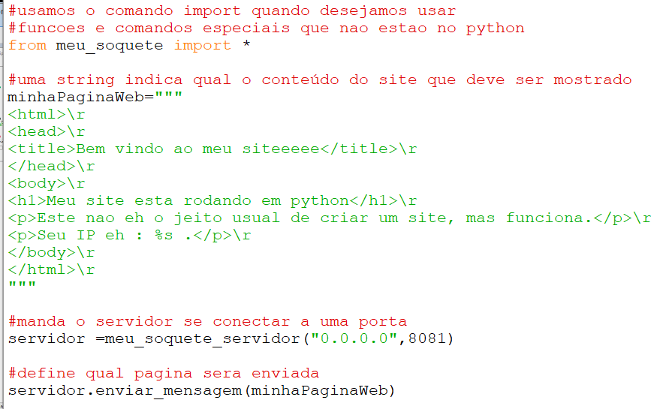
Criando um site extremamente simples

Slide 9
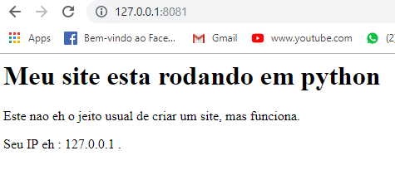
Criando um site extremamente simples

Slide 10
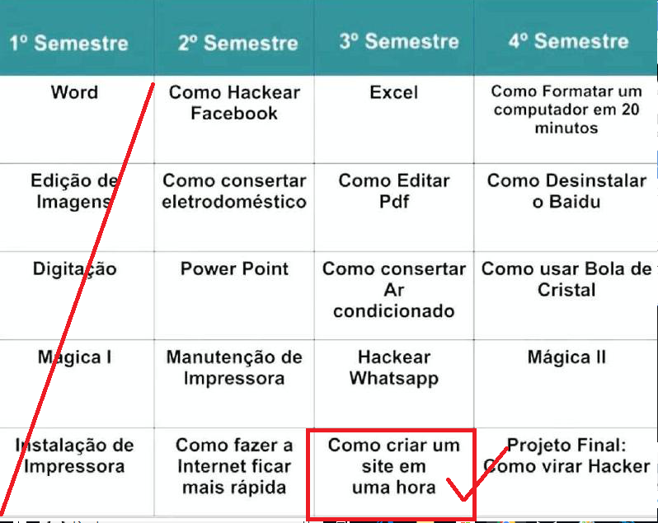
Curso de programação - LIpE
Foi sem querer….

Slide 11
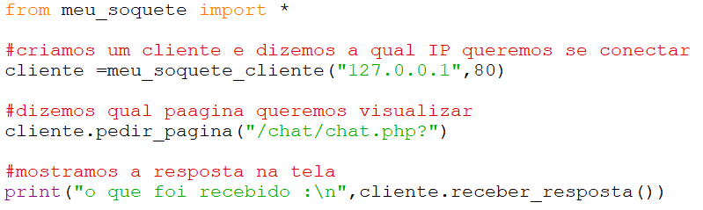
Criando um navegador extremamente simples

Slide 12
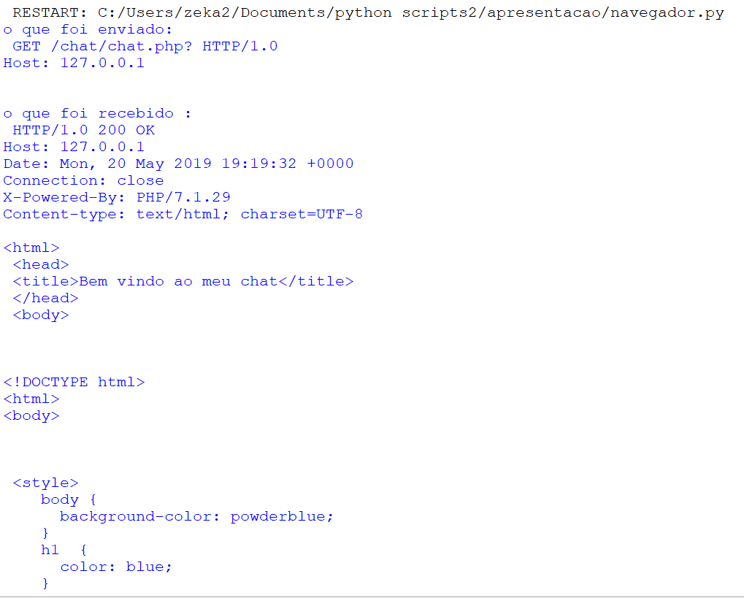
Criando um navegador extremamente simples

Slide 13
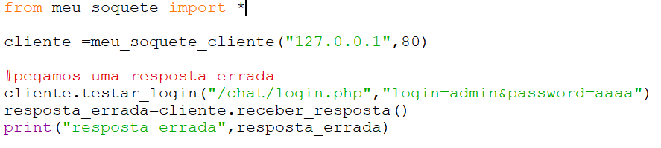
Testando uma senha no nosso chat

Slide 14
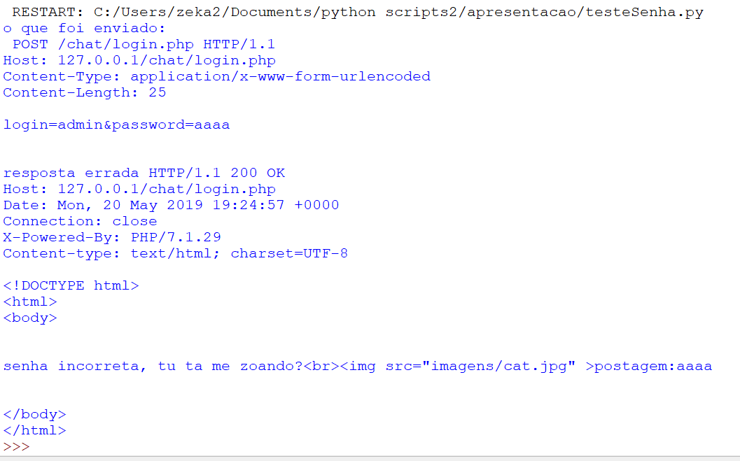

Slide 15

Ficando um pouco malicioso - Brute Force (ataque de força bruta)
-nível 5.50 na Escala Oficial da ABNT, para medição da Maldade (EOMM)
Será que conseguimos adivinhar a senha do nosso chat?

Slide 16
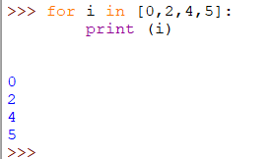
Brute Force - Estrutura de repetição: Próxima matéria de vocês
for e while são comandos que servem para repetir um bloco de código, quantas vezes forem necessárias.

Slide 17
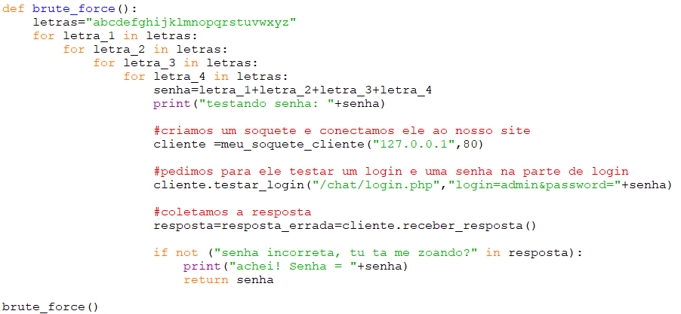
Brute Force - Estrutura de repetição: Próxima matéria de vocês
for e while são comandos que servem para repetir um bloco de código, quantas vezes forem necessárias.

Slide 18
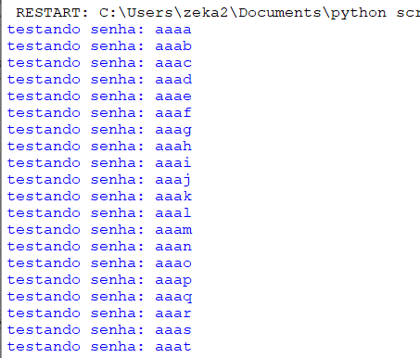
Brute Force - Estrutura de repetição: Próxima matéria de vocês
for e while são comandos que servem para repetir um bloco de código, quantas vezes forem necessárias.

Slide 19
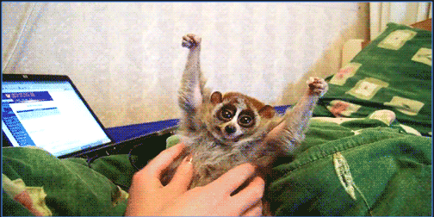

Ficando malicioso >: )
-nível 6.75 na Escala Oficial da ABNT, para medição da Maldade (EOMM)
-Servidores normalmente possuem um limite máximo de usuários sendo conectados ao mesmo tempo
-O que acontece se fizermos muitos pedidos ao mesmo tempo?
- Ataques de negação de serviço? usando o módulo thread.

Slide 20
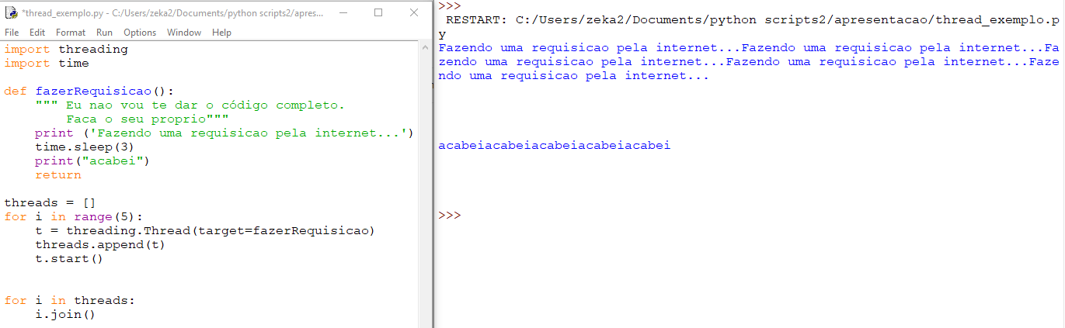
Ficando malicioso >: )
Threads executam uma função de forma paralela à execução do programa. Ou seja, seu programa não é mais composto por uma única sequência, mas ele possui funções que são executadas ao mesmo tempo.

Slide 21
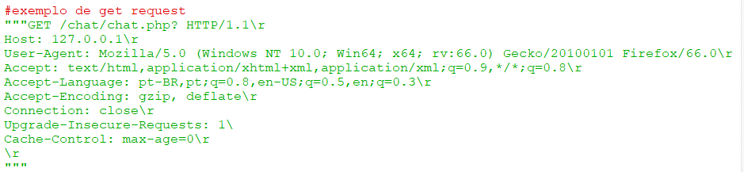
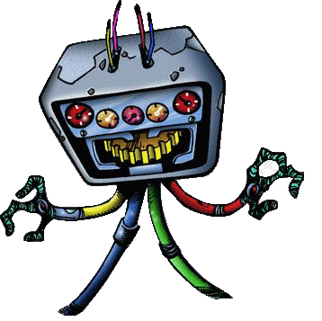
<insira risada maléfica>
-E se mandarmos uma única letra a cada +- 3 segundos, enquanto solicitamos a página ? 373*3= +- 18 minutos para executar um pedido de uma página. Se o servidor suporta até 400 clientes (padrão da maioria dos servidores apache) , basta criar 400 threads que fazem a solicitação para a página.

Slide 22
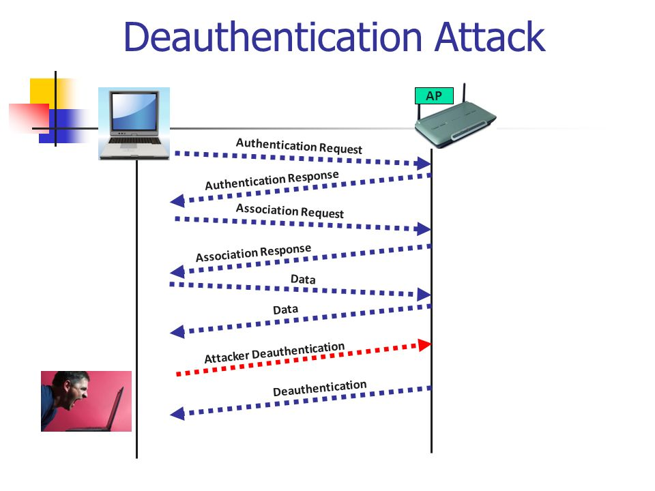
Ficando ainda mais malicioso ¯\_(ツ)_/¯
-nível 8.75 na Escala Oficial da ABNT, para medição da Maldade (EOMM)
-ataques de Desautenticação ?
-Se sobrar muito tempo eu demonstro...

Slide 23
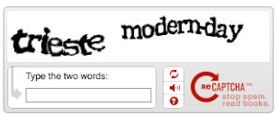
Contra-medidas
Prevenção
Brute Force : reCaptcha , política de senhas, mínimo 8 caracteres…
Negação de serviço: Basta configurar corretamente o servidor WEB, reduzir o tempo de envio e aumentar o número permitido de mínimo de caracteres enviados por vez , firewall ...
Deauth : 802.11w
Punição
-Brute Force, negação de serviço: “Hey, eu sei a quem esse ip pertence!” → processo criminal → cadeia.
-Deauth - Triangulação → processo criminal → cadeia.

Slide 24
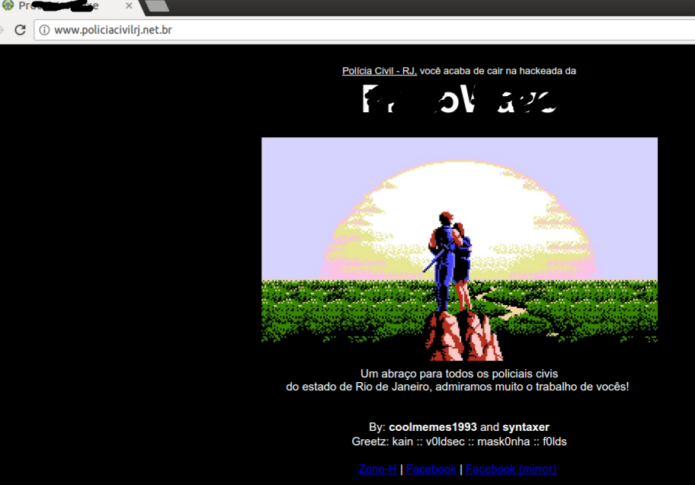
if estou_com_tempo == True:
-Deface → O site é vulnerável a injeção de código HTML (tipo esse chat que eu fiz). Será que é possível desfigurar o site por completo?
-Não envolve necessariamente python, mas é um ataque muito comum e nem sempre é malicioso.
-Não façam , é crime!!
-Aconteceu com alguns sites da UFRJ ano passado.

Slide 25
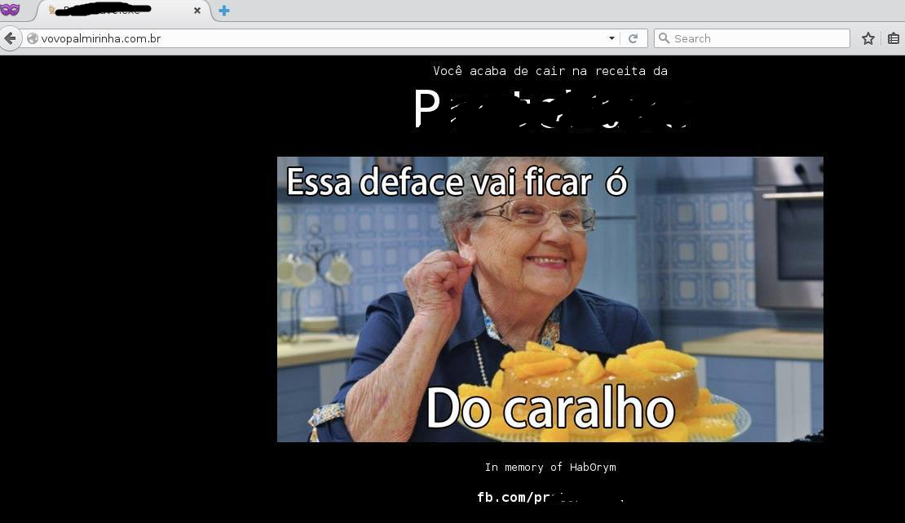
if estou_com_tempo == True:
-Deface → O site é vulnerável a injeção de código HTML (tipo esse chat que eu fiz). Será que é possível desfigurar o site por completo?
-Vamos fazer no meu web chat!

Slide 26

Referências e conteúdos adicionais
link para os códigos:
https://github.com/zekkametallica/pythonSec
Leitura recomendada: Black Hat Python
Página do Grupo de Resposta a Incidentes de Segurança (GRIS - UFRJ) https://www.facebook.com/grisdccufrj/?ref=br_rs

